Slide 1
Avabot故事板:
A 2020 Technology
姜雨欣 邱楷中 宋嘉昊 高毓柯 袁乐康 陈思源

Slide 2
Part 0
产业报告结构

Slide 3
Menu
目录
1.沿革史：分为科技史、人物史、机构史三大板块
2.案例分析：四个案例
3.技术分析：涵盖机器视觉、地面仿真、机器系统与运动等技术领域，标明技术重点难点。
4.应用领域及市场分析

Slide 4
信息结构
医疗
科学勘探
行业
场景
教育
人文社会
抢险救灾
娱乐
家庭生活
……
……
应用
其他人机交互技术
视觉反馈
科学技术
VR
反馈
听觉反馈
触觉反馈
机器视觉
宽带传输
机械系统
运动控制
地面仿真

Slide 5
Part 01
沿革史
科技史 人物史 机构史

Slide 6
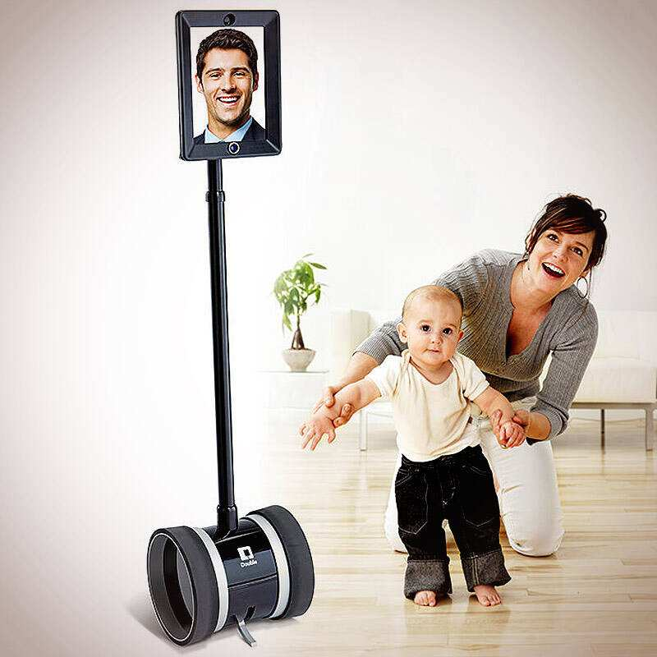
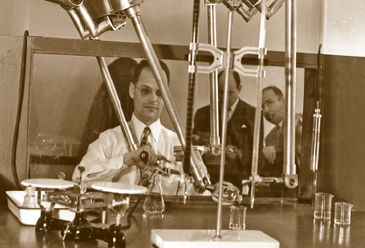

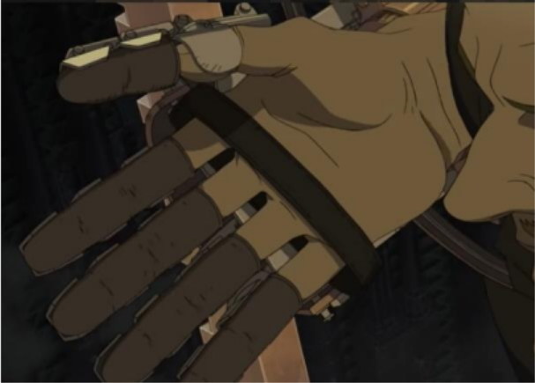
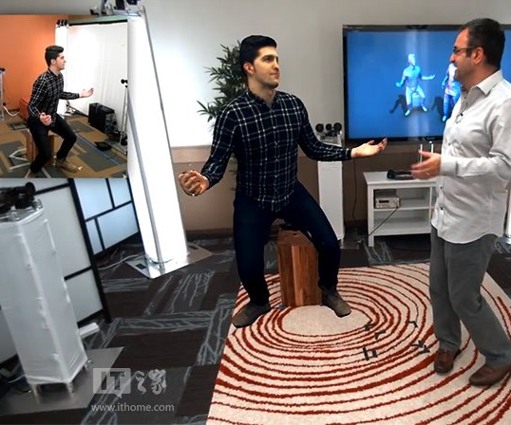
科技史
来自2020的Avabot
21世纪的Telepresence
一项尚不存在的神秘产业
“除了吃东西，任何事情
都可以远程做”
还不止……
1954以来的Teleoperation
融入AR等现代科技元素
应用场合：生产-->社交、办公
最早的遥操作机器人——操控核燃料
工业生产中的遥操作机器人

Slide 7
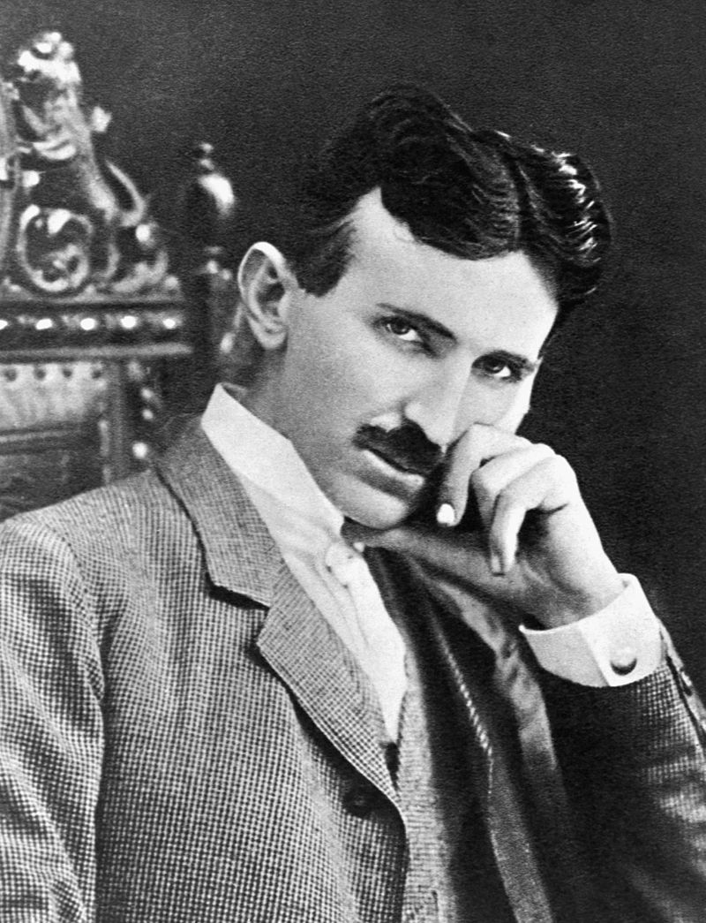
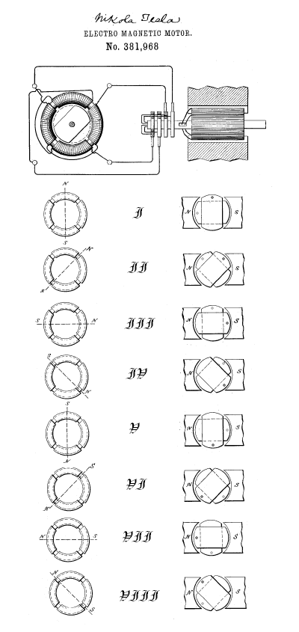
人物史 —— 尼古拉·特斯拉
遥感技术先行者
1894年短波无线实验
物理学家、机械工程师电机工程师、未来学家
小米公司CEO
“许多年以后，人类的机器可以在宇宙中任何一点获取能量从而驱动机器”
——特斯拉

Slide 8
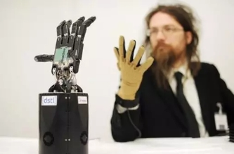
人物史 —— 尼古拉·特斯拉
幻影灵巧手研发者
2018年加入AVATAR X项目
机械工程师、Shadow Robot公司总经理
“除了 AI、机器学习和工业 4.0 这些热门议题之外，机器人行业另一个重要研究领域是远程操作(teleoperation)及远程呈现(telepresence)，分别指远程控制机器人硬件，以及在不同的地方使用远程系统。”
——Rich Walker

Slide 9
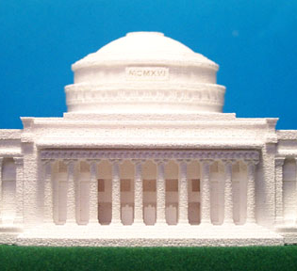
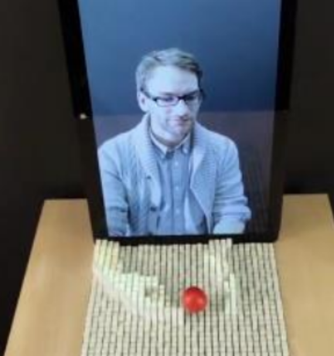

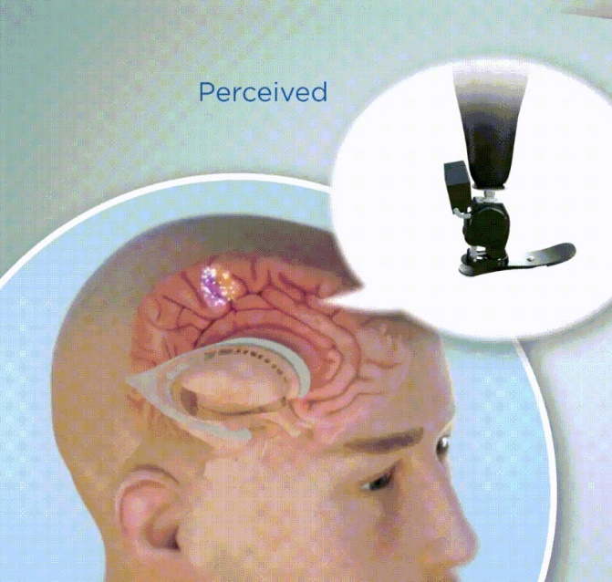
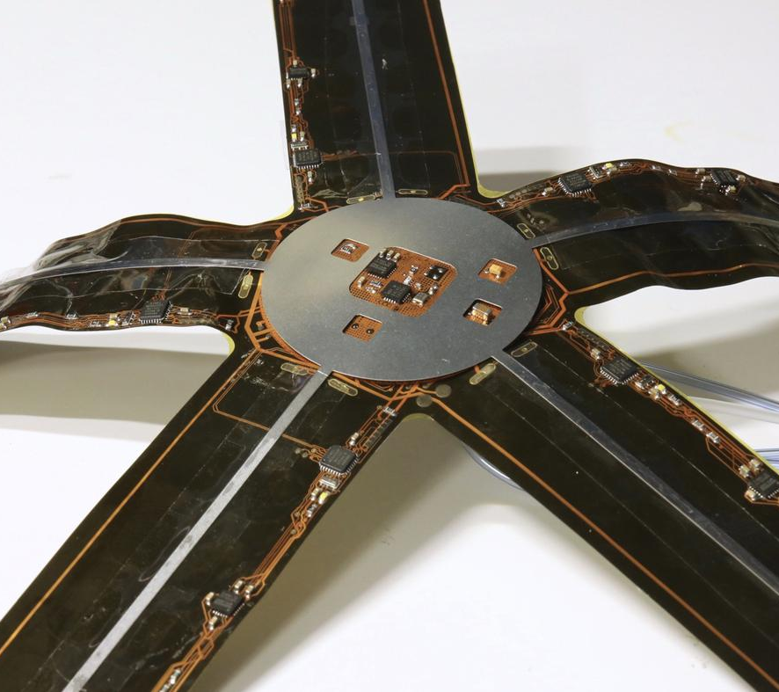
机构史 —— MIT Media Lab
3D打印技术的源生地
人机交互从不和别人一样
与神经科学无缝结合
专注于
新型机
械开发

Slide 10
Part 02
案例分析

Slide 11
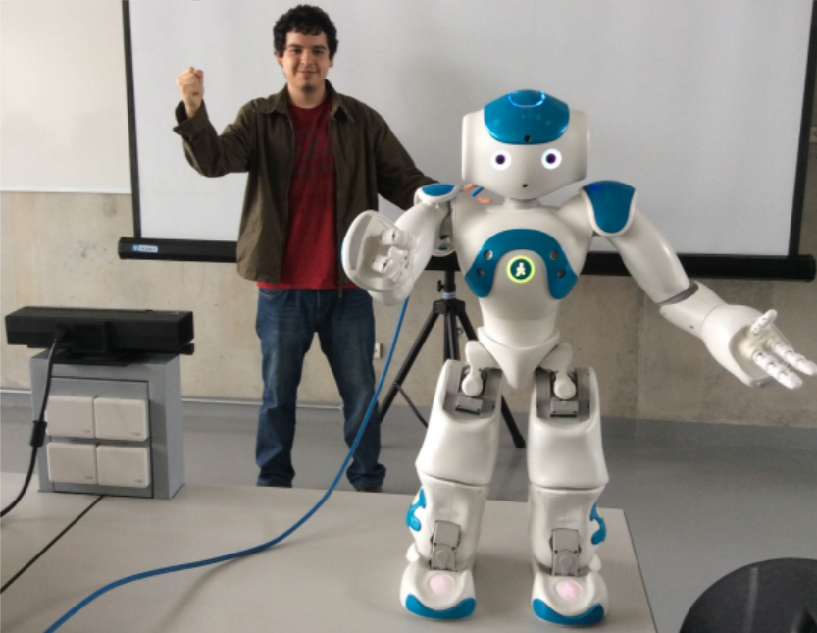
案例分析 —— NAO遥现机器人的成功与不足

Slide 12
Part 03
技术分析

Slide 13
技术分析 —— 技术难点分析
其他人机交互技术
视觉反馈
科学技术
VR
反馈
听觉反馈
触觉反馈
机器视觉
宽带传输
机械系统
运动控制
地面仿真

Slide 14
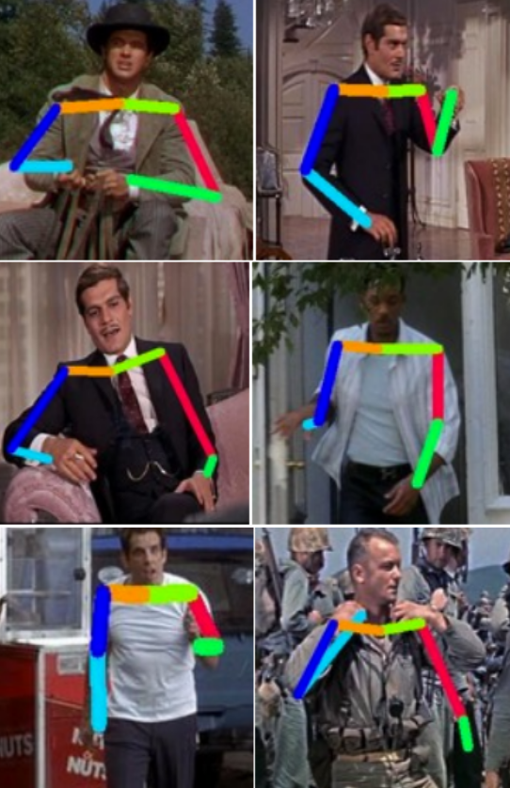
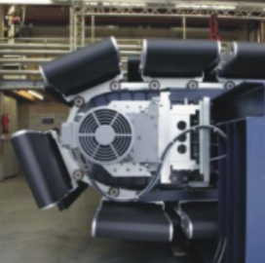
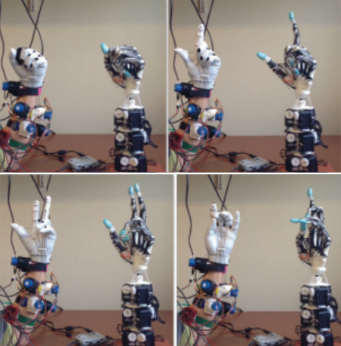
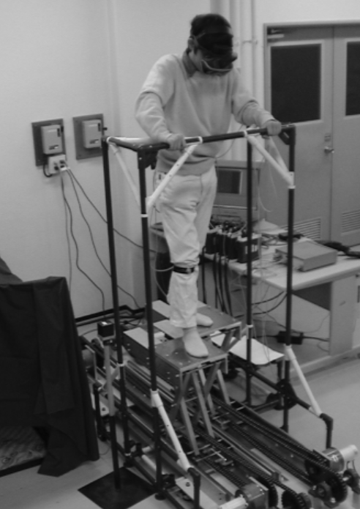
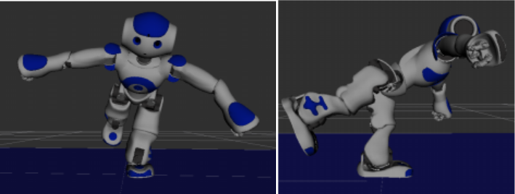
技术分析 ——技术难点分析
机器视觉与姿势捕获
地面仿真与逼真行走体验
机械系统与运动控制
宽带传输与延迟补偿
……
ENOUGH?

Slide 15
Part 04
应用领域和市场分析

Slide 16
应用领域和市场分析
Avabot在下列行业领域/社会场景中的
应用前景 、局限性 、预期落地时间 ？
摄影业、旅游业、娱乐业……
医疗业、教育、服务业……
土木工程、科学勘探、抢险救灾……
办公室、家庭生活、警察局……

Slide 17
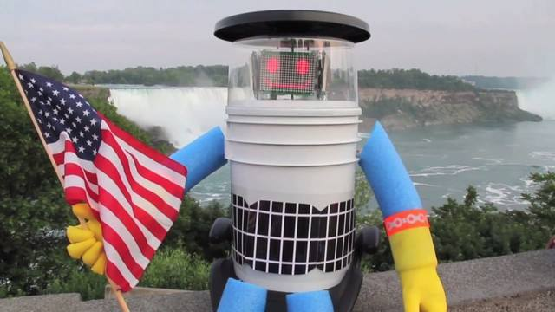
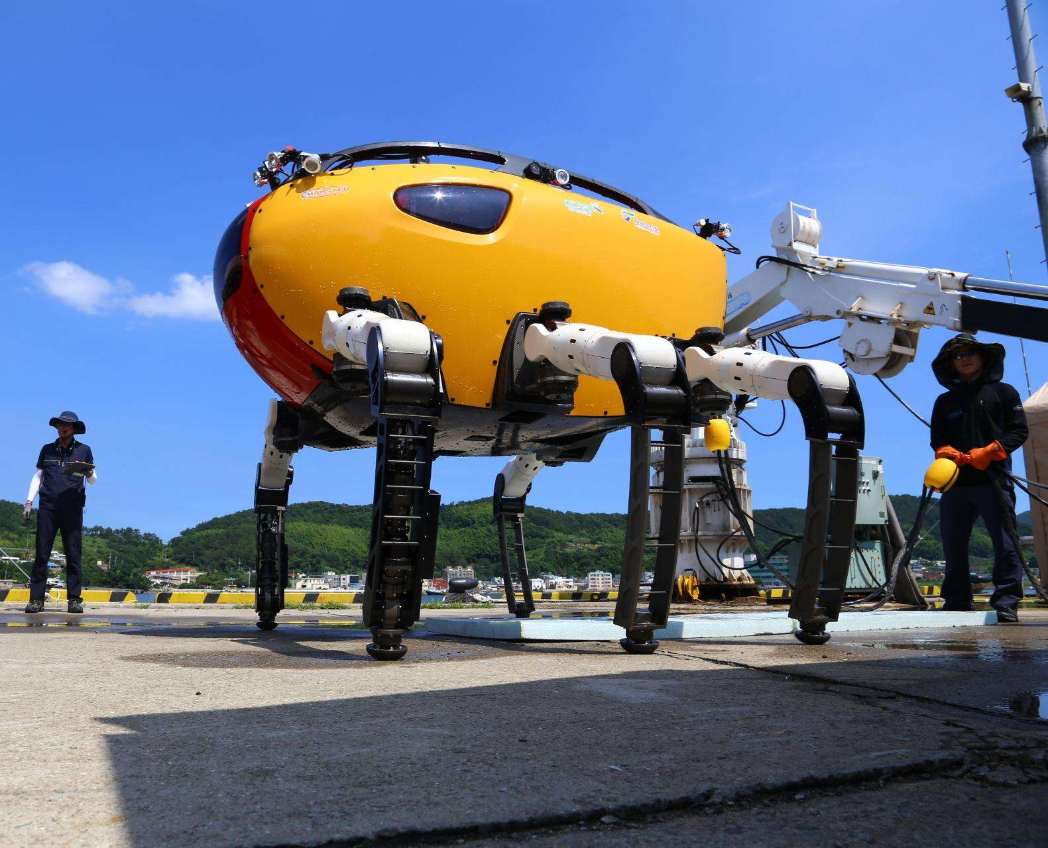
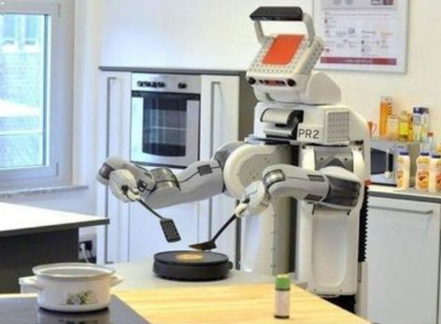
应用领域和市场分析（正面）
家庭生活
有一天，任何一个在城里打工的农民母亲，只需交一点网费，就可以化做一只慈爱的机器熊来到女儿的床边，一边摇着摇篮，一边唱着儿歌；
旅游出行
有一天，任何一个从未出过山的少年，只需交一点网费，就可以化做一只朝气蓬勃的机器虎来到清华，在我们的校河边漫步，在我们的图书馆翻书，在我们的实验室里参观和动手；
教育、医疗、科学勘探
有一天，任何一位有志于乡村建设，却害怕从此交通不畅而与世隔绝，害怕从此再没有干净水洗澡的年轻教师或是资深专家，能够放下顾虑与乡村开启一段不解之缘；

Slide 18
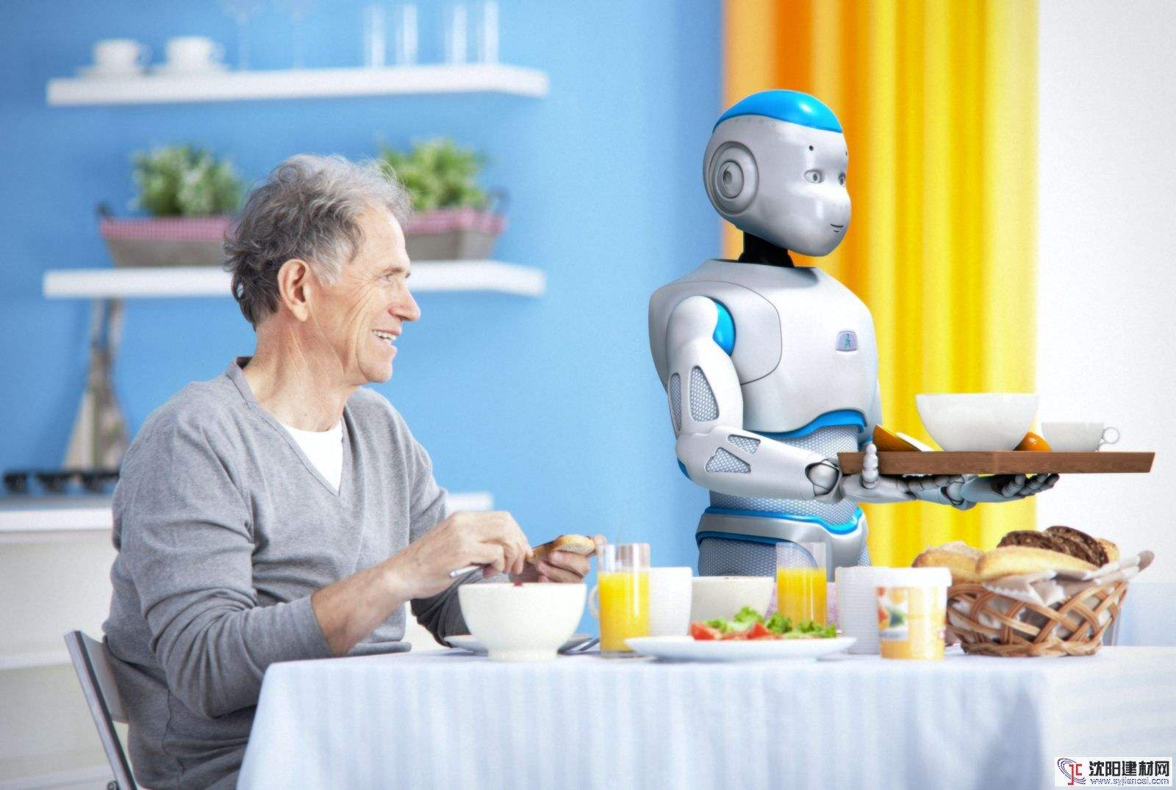
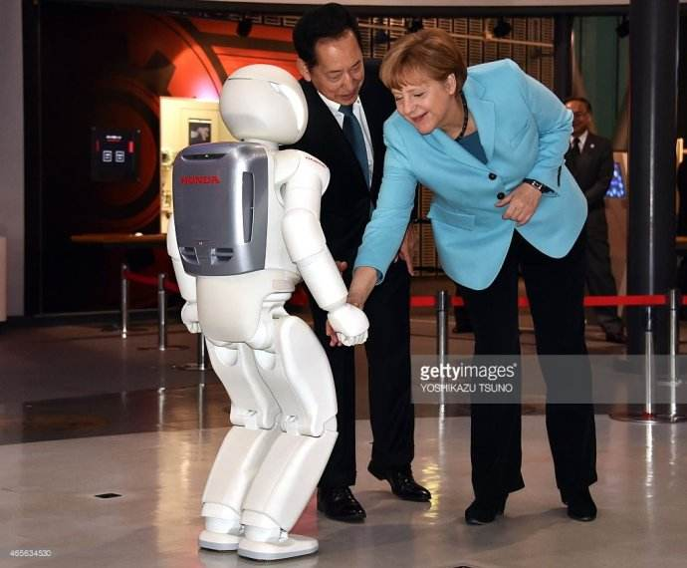
应用领域和市场分析（正面）
抢险救灾
有一天，任何一位邓稼先再也不需用自己肉长的手捡起弹片，任何一位无名英雄再也不用进入毒气泄漏的现场，排除了故障却献出年轻的生命；
启蒙、摄影
有一天，任何一个对大自然好奇的孩子，都可以化作一只蚂蚁，钻到草丛底下，用Avabot本来就是相机的双眼，找出最美丽最特别的微观照片，再化作不怕水的游鱼，潜入最危险最有魅力的海底去逗弄珊瑚，一个小时之后，又准时回到桌前写周三的作业；
人际交往
有一天，任何一对异地恋的恋人，都可以化作格列佛游记中的小人，被自己的另一半揣在上衣兜里，和爱人一起分享彼此世界的精彩。

Slide 19
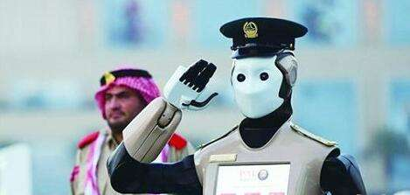

应用领域和市场分析（负面）
快速恐怖袭击
警察可以根据Avabot上显示的身份信息来通缉犯罪者，但在此之前，犯罪分子可能早已利用城市各处的共享Avabot制造了多起恐怖袭击，而每起之间可能至多相隔一分钟。
个性定制助恶
掌握了Avabot制造技术的犯罪分子个性化定制的Avabot，可以大到能轻易摧毁一个城市，也可以小到能钻入任何一个孔洞，还可以添加任意多的功能模块助自己犯罪；隐形材料平民化之后，犯罪分子甚至可以通过定制的涂有隐形材料的Avabot来远程作案；更加阴险的犯罪分子，则会把Avabot做成他人的样子，从而骗过摄像头，让无辜的人被通缉。

